Slide 1
Особливості будови грибів. Розмноження та поширення грибів.
Боднюк Людмила Іванівна
учитель біології
Подібнянської ЗОШ І-ІІІ ступенів
Маньківської районної ради
Черкаської області

Slide 2
Схема взаємообміну в мікориці.
Грибниця
Коріння рослин
Органічні речовини
Неорганічні речовини та вода

Slide 3
Розмноження грибів
Вегетативно
шматочками міцелію
Спорами
У нижніх грибів спори утворються у спорангіях, у вищих – на поверхні тіла і називаються конідіями (“конія” – пил, “яідос” - вигляд)
Статево
Аско-спори (сако – “мішок”), “спора”. ;базидіо-спори(базидіон – “невелика основа”)

Slide 4
За будовою гриби
Нижчі
(з неклітинним міцелієм)
Вищі
(з клітинним міцелієм)

Slide 5
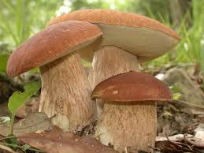
Шапкові гриби 8 тис. видів

Slide 6
Будова шапкового гриба
Грибниця
(міцелій)
плодове тіло
Шапинка
2 шари гіфів
Ніжка
(однакові гіфи,середня щільність)
Верхній
покритий шкіркою різного кольору
Нижній
Трубки або пластинки, де достигають спори

Slide 7
Дякую за увагу!!!

Slide 8
Список використаних джерел: 1.М.М Мусієнко Біологія:підручник для 7 класу. – К.: Генеза,2007 2.Інтернет-ресурс:botany.pp.ru

